Slide 1
第六章
MySQL存储引擎与数据库操作管理

Slide 2
6.1 存储引擎
概述
InnoDB存储引擎
MyISAM存储引擎
MEMORY存储引擎
MERGE存储引擎
其他存储引擎
存储引擎的选择

Slide 3
6.1.1 概述
存储引擎实际上就是如何存储数据、如何为存储的数据建立索引和如何更新、查询数据。
存储引擎也可以称为表类型。
MySQL提供了插件式的存储引擎（插件式：随时可以更换存储引擎——“随时插拔”）。
同一个数据库，不同的表，存储引擎可以不同。
甚至，同一个数据库表在不同的场合可以应用不同的存储引擎。

Slide 4
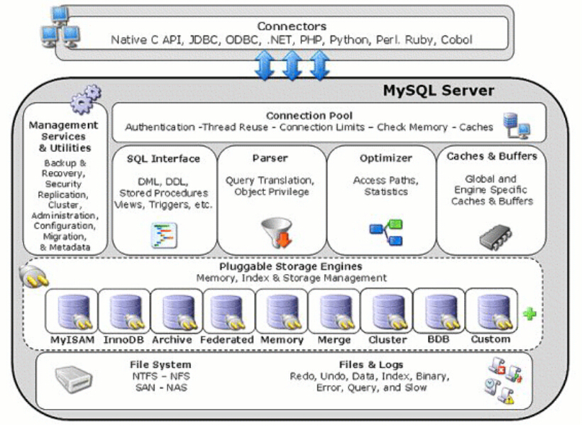

Slide 5
存储引擎 | 说明
MyISAM | 高速引擎，拥有较高的插入，查询速度，但不支持事务
InnoDB | 5.5版本后MySQL的默认数据库，支持事务和行级锁定，比MyISAM处理速度稍慢
ISAM | MyISAM的前身，MySQL5.0以后不再默认安装
MRG_MyISAM（MERGE） | 将多个表联合成一个表使用，在超大规模数据存储时很有用
Memory | 内存存储引擎，拥有极高的插入，更新和查询效率。但是会占用和数据量成正比的内存空间。只在内存上保存数据，意味着数据可能会丢失
Falcon | 一种新的存储引擎，支持事物处理，传言可能是InnoDB的替代者
Archive | 将数据压缩后进行存储，非常适合存储大量的独立的，作为历史记录的数据，但是只能进行插入和查询操作
CSV | CSV 存储引擎是基于 CSV 格式文件存储数据(应用于跨平台的数据交换)

Slide 6
查看当前MySQL数据库支持的存储引擎。有两种命令:
第一种: show engines；
第二种:
SHOW VARIABLES LIKE '%storage_engine%';
说明：上述语句可以使用分号“；”结束。
命令行模式下，也可以使用“\g”或者“\G”结束，其中，“\g”的作用于分号作用相同,而”\G”可以让结果更加美观。

Slide 7
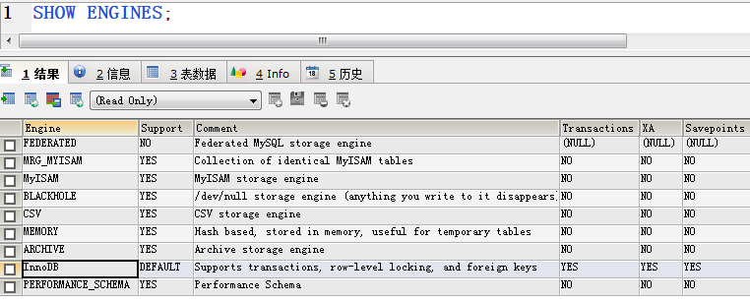
是否支持保存点
是否支持事务

Slide 8
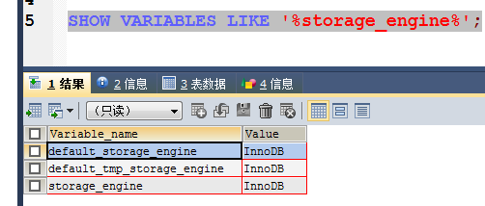

Slide 9
在建立表时指定存储引擎
CREATE TABLE `student` (
`sno` varchar(10) COMMENT '学号',
`sname` varchar(20) COMMENT '姓名',
`ssex` char(1) DEFAULT '男' COMMENT '性别',
`sbirth` date DEFAULT NULL COMMENT '出生日期', `zno` varchar(4) DEFAULT NULL COMMENT '专业号',
`sclass` varchar(10) COLLATE utf8_bin DEFAULT NULL COMMENT '班级',
PRIMARY KEY (`sno`), KEY `zno` (`zno`), CONSTRAINT `student_ibfk_1` FOREIGN KEY (`zno`) REFERENCES `specialty` (`zno`))
ENGINE=InnoDB DEFAULT CHARSET=utf8 COLLATE=utf8_bin

Slide 10
6.1.2 InnoDB存储引擎
InnoDB存储引擎是Windows版本下的默认存储引擎，特点：
是事务安全的，支持事务的ACID特性：需要执行大量的增、删、改操作,nnoDB存储引擎是更好的选择。支持真正的热备份。
支持外键；管理数据的完整性
行级锁以及多版本并发控制：支持高并发
利用主键的聚簇索引在底层存储数据：提升主键查询的IO性能。
从MySQL 5.6版本开始，InnoDB存储引擎的表已经支持全文索引。在大文件中搜索更快。

Slide 11
对于InnoDB存储引擎的数据库表而言，存在表空间的概念，InnoDB表空间分为共享表空间与独享表空间。
共享表空间：每个数据库的所有表数据，索引数据都放在一个文件中，这个共享文件默认在data目录下，默认文件名为：ibdata1，初始化为10M。
可以在配置文件my.ini中使用参数innodb_data_file_path设置一个或者多个文件组成表空间。
共享表空间的优点：表空间文件可以放在不同的磁盘上（表空间文件大小不受表大小的限制，如一个表可以分布在不同的文件上），方便管理， 缺点：数据，索引一起存放，大表删除将会有大空隙。

Slide 12
InnoDB表空间：
独占表空间：每一个表都会生成独立的文件来进行存储，包括一个frm表描述文件，一个ibd文件（包含数据和索引）
特点：每个表的数据和索引都单独在一个表空间中，单表可以在不同库中移动，空间碎片不是很严重，效率高些
缺点：单表增长过大时，对应的文件将非常大
可以在my.ini中通过配置参数innodb_file_per_table = ON 来开启独立表空间。该参数在mysql5.6.6及其后续版本默认开启。
一旦开启innodb_file_per_table，在ALTER TABLE操作重建表的情况下，会将innodb表从系统共享表空间移动到独立的.ibd文件。

Slide 13
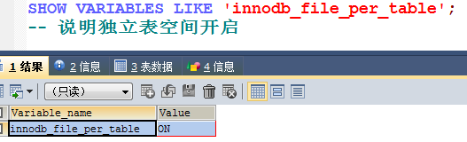
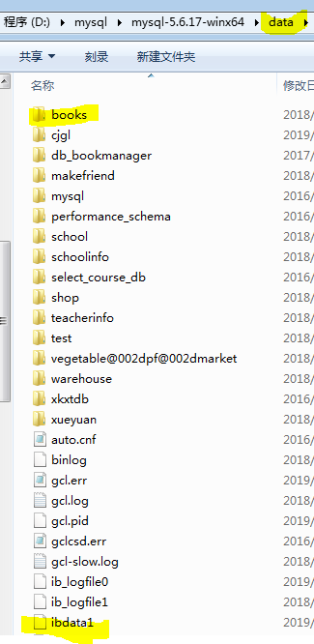
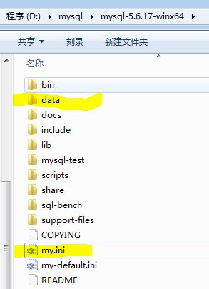
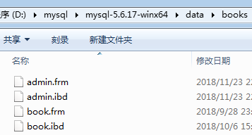
看一看本机上的MYSQL文件夹：

Slide 14
补充
InnoDB的数据文件共三种：
（1）共享表空间文件ibdata1：用于存放数据词典和日志等。
（2）.frm：存放表结构定义。
（3）.ibd：存放表数据和索引。
如果我们不在My.ini文件中指定innodb_data_home_dir和innodb_data_file_path，那么默认会在datadir目录下创建ibdata1 作为innodb tablespace。

Slide 15
6.1.3 MyISAM存储引擎
如果应用是以读操作和插入操作为主，只有很少的更新和删除操作，并且对事务的完整性、并发性要求不是很高，那么选择MyISAM是非常适合的。
MyISAM 是在Web、数据仓库和其他应用环境下最常使用的存储引擎之一。
MyISAM表的特点：
可以被压缩：压缩后的表是不能修改的，但是压缩表可以极大减少磁盘占用空间，因此也可以减少磁盘I/O，从而提供快速查询性能
支持全文索引
不是事务安全的，不支持外键。
优势：访问速度快。
只支持表锁，并发性能较差

Slide 16
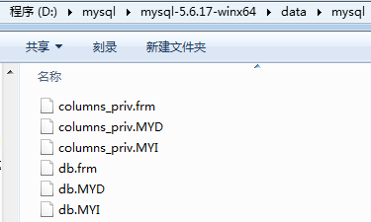
MyISAM数据表在磁盘存储成3个文件，其文件名都和表名相同，扩展名分别是：
（1）.frm：存储数据表结构定义。
（2）.MYD：存储表数据。
（3）.MYI：存储表索引。
补充
其中，数据文件和索引文件可以放置在不同的目录，平均分布I/O，获得更快的速度。
指定索引文件和数据文件的路径，需要在创建表的时候通过data directory和index directory语句指定。
例如：系统数据库mysql就采用MyISAM存储引擎

Slide 17
6.1.4 MEMORY存储引擎
Memory存储引擎将表中的数据存放在内存中
如果数据库重启或发生崩溃，表中的数据都将消失。
它非常适合用于存储临时数据的临时表，以及数据仓库中的纬度表。
它默认使用哈希(HASH)索引，而不是B+树索引。
优势：速度非常快
缺点：只支持表锁，并发性能较差，并且不支持TEXT和BLOB列类型，会浪费内存。

Slide 18
6.1.5 MERGE存储引擎
MERGE存储引擎是一组MyISAM表的组合，这些MyISAM表必须结构完全相同，
MERGE表本身没有数据
对MERGE类型的表可以进行查询、更新、删除操作，这些操作实际上是对内部的MyISAM表进行的。

Slide 19
6.1.6 其他存储引擎
（1）BLACKHOLE存储引擎
BLACKHOLE 存储引擎是一个非常有意思的存储引擎，功能恰如其名，就是一个“黑洞”。
（2）CSV存储引擎
CSV 存储引擎实际上操作的就是一个标准的CSV 文件，他不支持索引。
（3）ARCHIVE存储引擎
ARCHIVE 存储引擎主要用于通过较小的存储空间来存放过期的很少访问的历史数据。

Slide 20
6.1.7 存储引擎的选择
（1）MyISAM存储引擎
适用场景是不需要事务支持、并发相对较低、数据修改相对较少、以读为主、数据一致性要求不是非常高。注意事项：尽量索引和顺序操作。
（2）InnoDB存储引擎
适用场景是需要事务支持、行级锁定对高并发有很好的适应能力，但需要确保查询是通过索引完成、数据更新较为频繁。注意事项；主键尽可能小
（3）MEMORY存储引擎
适用场景是需要很快的读写速度、对数据的安全性要求较低。
注意事项：不能是太大的表。

Slide 21
6.2 字符集
概述
MySQL支持的字符集
MySQL字符集的选择
MySQL字符集的设置

Slide 22
6.2.1概述
字符集就是数据库存储数据所使用的一套文字符号编码和比较规则的集合。
MySQL字符集包括字符集和校对规则两个概念。
字符集用来定义MySQL存储字符串的方式，
校对规则定义比较字符串的方式。
MySQL支持30多种字符集的70多种校对规则。

Slide 23
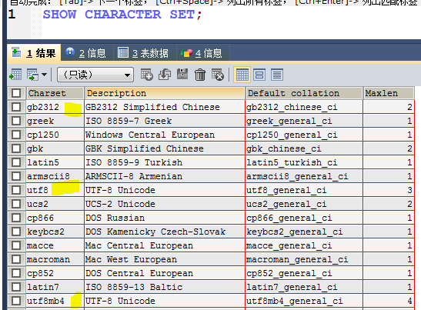
6.2.2. MySQL支持的字符集
MySQL服务器可以支持多种字符集，在同一台服务器、同一个数据库甚至同一个表的不同字段都可以使用不同的字符集
可以用show character set 查看所有可以使用的字符集。

Slide 24
6.2.3. MySQL字符集的设置
MySQL的字符集和校对规则有4个级别的默认设置：服务器级、数据库级、表级和字段级，它们分别在不同的地方设置，作用也不同。
可以在MySQL服务启动的时候确定。

Slide 25
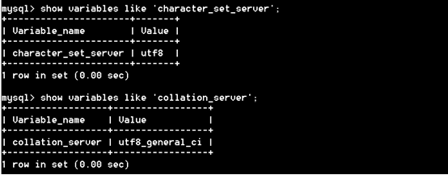
(1)服务器字符集和校对规则
查询字符集命令：
show variables like 'character_set_server';
查看校对规则命令：
show variables like 'collation_server';

Slide 26


(2) 数据库字符集和校验规则
要显示当前数据库字符集和校验规则可用以下两条命名分别查看:
show variables like 'character_set_database'
show variables like 'collation_database'
ci是 case insensitive, 即 "大小写不敏感", a 和 A 会在字符判断中会被当做一样的

Slide 27
(2) 数据库字符集和校验规则的修改
使用这两条命令:
SET collation_database=utf8_bin;
SET character_set_database=utf8;

Slide 28
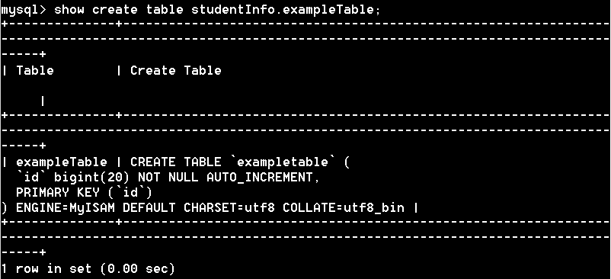
(3) 表字符集和校验规则
要显示当前表字符集和校验规则可用以下命令:
show create table 表名;
数据库名.表名

Slide 29
(4) 列字符集和校验规则
针对相同的表不同字段需要使用不同的字符集的情况，应该说一般遇到这种情况的几率比较小，这只是MySQL提供给我们一个灵活设置的手段。
#可以使用show full columns命令来查看某个表的字段的校验规则的设置，例如：
SHOW FULL COLUMNS FROM ADMIN;
(5)连接字符集和校验规则
以上4种设置方式是数据保存的字符集和校对规则，连接字符集和校验规则是存在客户端和服务器之间交互的设置。
（级别高低server>database>table>column）本级别中，都没有指定这2个值，那么默认就使用上一级别的对应的值。

Slide 30
6.3 数据库操作
创建数据库
删除数据库
修改数据库

Slide 31
补充：MySQL初始的数据库
（1）mysql：
是mysql的核心数据库，类似于sql server中的master表
主要负责存储数据库的用户、权限设置、关键字等mysql系统使用的控制和管理信息。
不可以删除，也不要轻易修改这个数据库里面的表信息。

Slide 32
补充：MySQL初始的数据库
（2） information_schema：
提供了访问数据库元数据的方式。
在MySQL中，把 information_schema 看作是一个数据库，确切说是信息数据库。其中保存着关于MySQL服务器所维护的所有其他数据库的信息。如数据库名，数据库的表，表栏的数据类型与访问权限等。
在INFORMATION_SCHEMA中，有数个只读表。它们实际上是视图，而不是基本表，因此，将无法看到与之相关的任何文件。
什么是元数据呢？元数据是关于数据的数据，如数据库名或表名，列的数据类型，或访问权限等。用于表述该信息的其他术语还包括“数据词典”和“系统目录”。

Slide 33
补充：MySQL初始的数据库
（3）PERFORMANCE_SCHEMA：
用于系统优化等功能。
（4）test：
这个是安装时候创建的一个测试数据库，和它的名字一样，是一个完全的空数据库，没有任何表，可以删除。

Slide 34
1. 创建数据库
语法格式：
CREATE {DATABASE | SCHEMA} [IF NOT EXISTS ] db_name
[[DEFAULT] CHARACTER SET charset_name]
[[DEFALUT] COLLATE collation_name]
在MySQL中不区分大小写，在一定程度上方便使用。
在MySQL的语法操作中（MySQL5.0.2之后），可以使用CREATE DATABASE和CREATE SCHEMA来创建数据库，两者在功能上是一致的
关于MySQL的语句语法
创建数据库时要注意字符集，例如：
CREATE DATABASE test1 CHARACTER SET utf8 COLLATE utf8_bin;

Slide 35
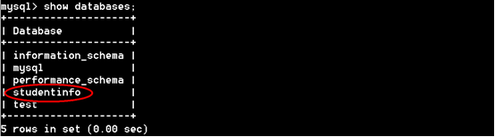
【例5】创建一个名为StudentInfo的数据库，一般情况下在创建之间要用IF NOT EXISTS命令先判断数据库是否不存在。
CREATE DATABASE IF NOT EXISTS studentInfo ；
下面，检验数据库中是否已经存在名为studentInfo的数据库，使用SHOW DATABASES;命令查看所有的数据库；

Slide 36
2. 修改数据库
语法格式：
ALTER {DATABASE | SCHEMA} db_name
[DEFAULT CHARACTER SET charset_name]
| [[DEFAULT] COLLATE collation_name]
ALTER DATABASE用于更改数据库的全局特性，
用户必须有数据库修改权限，才可以使用ALTER DATABASE修改数据库。

Slide 37
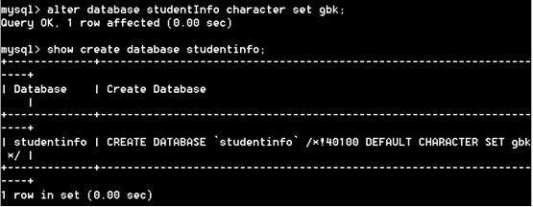
【例8】修改studentInfo数据库的字符集为gbk，执行结果如下:

Slide 38
3. 删除数据库
语法格式：
DROP DATABASE [IF EXISTS] db_name;
注意：
删除数据库是指在数据库系统删除已经存在的数据库，删除数据库成功后，原来分配的空间将被收回。
在删除数据库时，会删除数据库中的所有的表和所有的数据，
因此，删除数据库时需要慎重考虑。

Slide 39

【例9】用drop database exampleDB命令删除刚才建立的exampleDB数据库，执行结果如下:
【例10】用以下两种命令再次删除exampleDB数据库，会有不同的提示：

